Slide 1
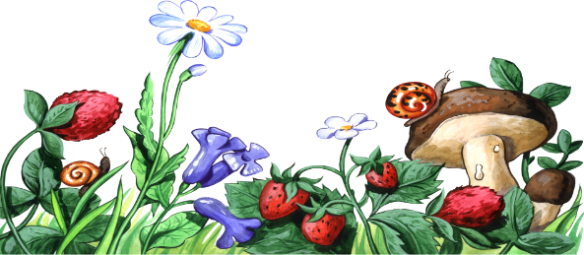
Сказкотерапия решает следующие задачи:
Коррекционно-образовательные: развитие речи; развитие фонематического восприятия; работа над артикуляцией, автоматизацией, дифференциацией звуков, введением их в свободную речь; совершенствование слоговой структуры слова; уточнение структуры предложения; совершенствование связных высказываний.
Коррекционно-воспитательные: воспитание духовности, любви к природе, гуманности, скромности, доброты, внимания, выдержки, ответственности, патриотизма.
Коррекционно-развивающие: развитие познавательных процессов; развитие просодической стороны речи; развитие умения передавать образ через мимику, жест и движение.

Slide 2
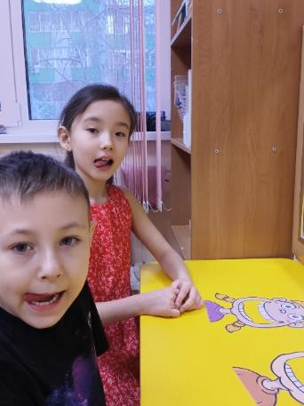
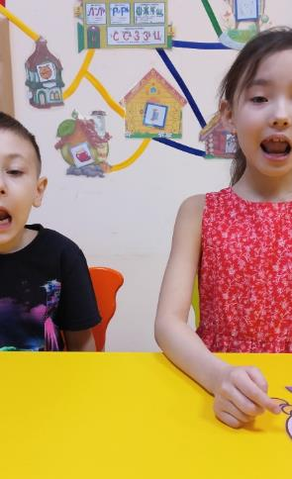
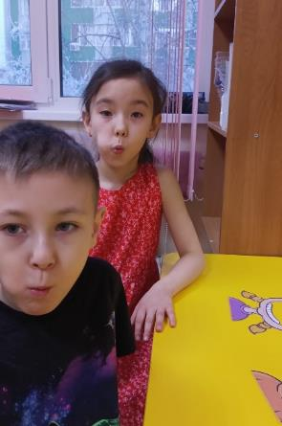
Артикуляционные сказки.
«Как Язычок отдыхал на море»
На дне моря Язычок увидел воздушную медузу (упражнение«Шарик»)
Когда Язычок ехал на море за окошком мелькали деревья (упражнение «Часики»)
Язычок на море взял пляжный зонтик (упражнение «Грибочек»)

Slide 3
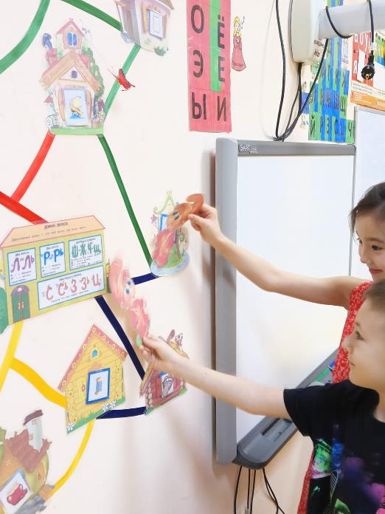
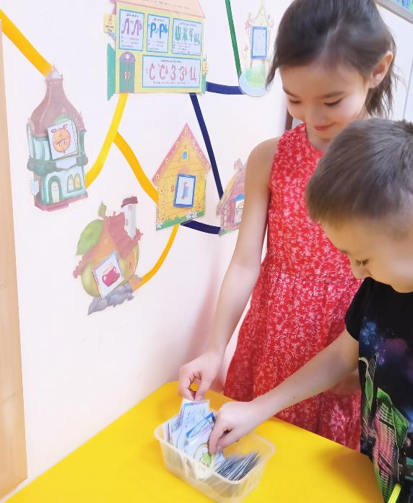

Slide 4
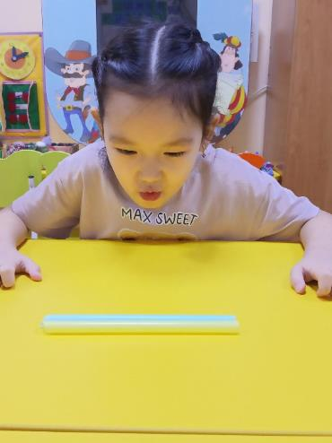
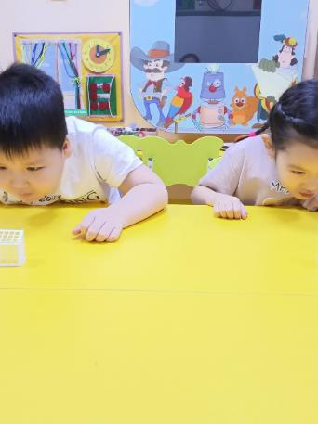
Упражнения на тренировку дыхания.
Загони мяч в ворота с помощью воздушной струи .
В сказке «Три поросенка» дети вместе с волком дуют на «соломинки», на карандаши – ветки из которых построен домик, делая определенные выводы.

Slide 5
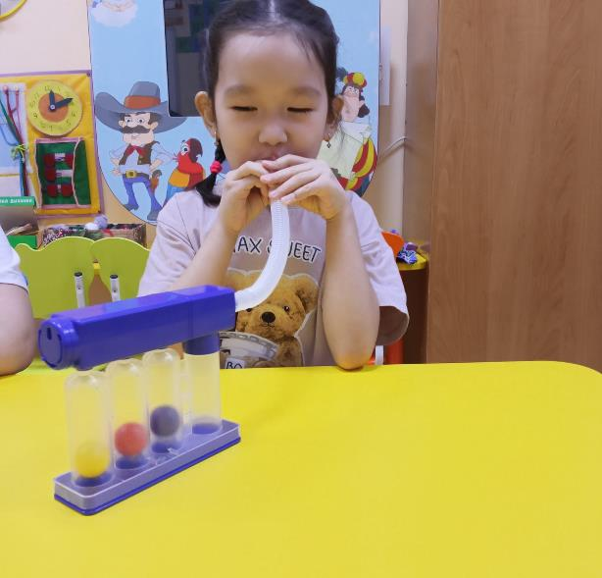
Упражнения на тренировку дыхания.
«Воздушные шарики» «Дуть сильнее, чтобы поднять шарики вверх»

Slide 6
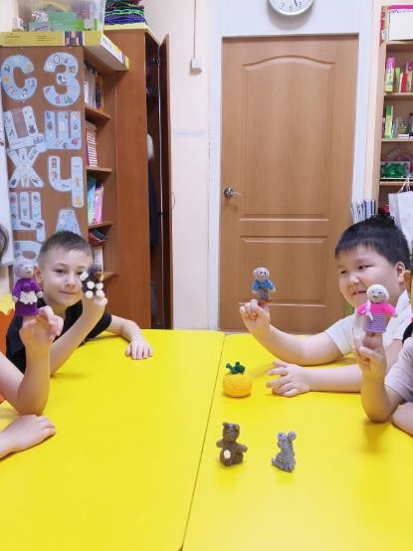
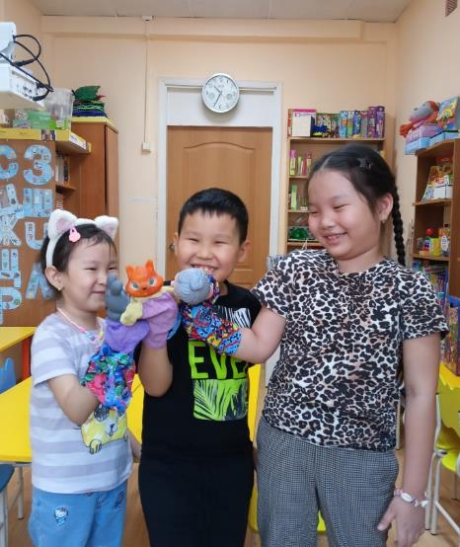
Пальчиковые логопедические сказки.
- стимулируют действие речевых зон коры головного мозга, что положительно сказывается на исправлении речи детей; - совершенствуют психические процессы: внимание и память, которые тесно связанны с речью; - повышают интерес детей к русским народным сказкам.

Slide 7
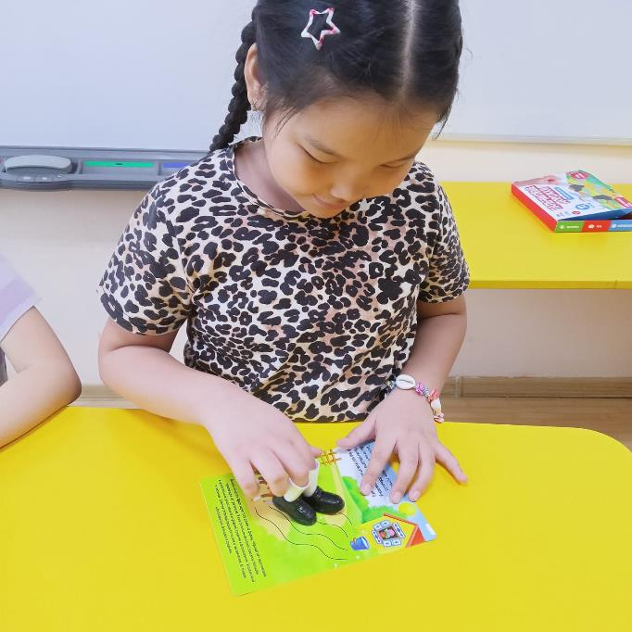
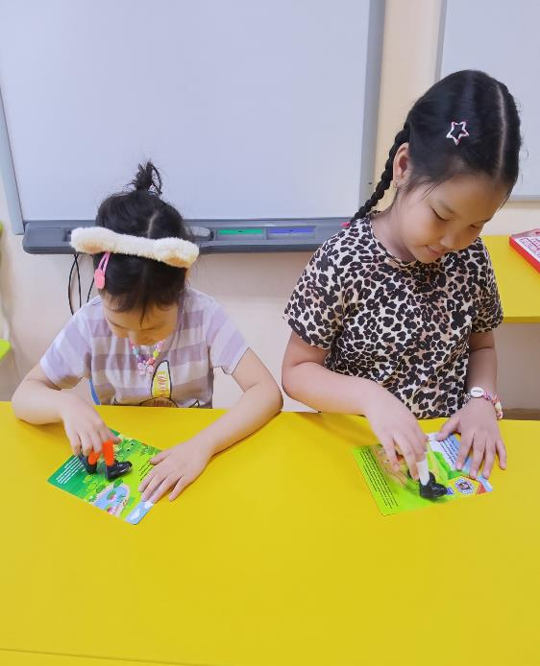

Slide 8
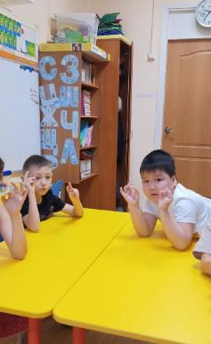
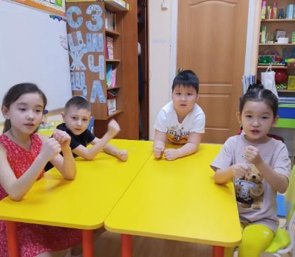
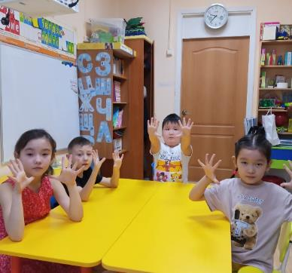
Пальчиковые логопедические сказки.
Про курочку Рябу
Курочка Ряба, бабе и деду
Яйцо золотое снесла к обеду. («Колечки»)
Били яичко и баба, и дед,
Но не смогли разбить на обед. («Молоточки»)
Мышка-норушка мимо бежала. ( «Волны»)
Яичко смахнула, оно и упало. ( «Лучики»)
Плакали горько баба и дед. («Колечки»)
Яйцо их разбилось, пропал их обед. («Лучики»)
С тех пор уже Ряба бабе и деду («Колечки»)
Несет лишь простые яйца к обеду. («Кулачки»)

Slide 9
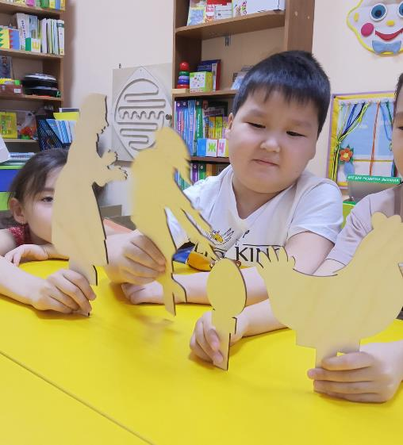
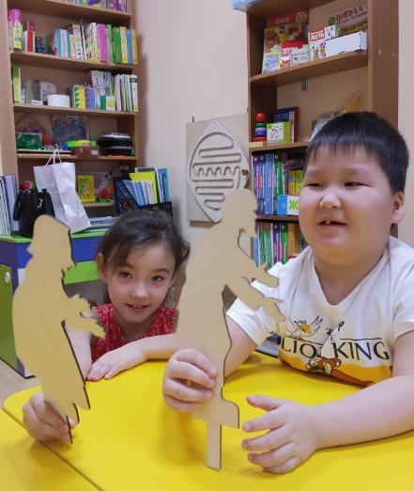
Теневой театр.
Развитие речи посредством использования элементов театрализации помогают развивать речевую активность, способствуют формированию грамматически правильной речи.

Slide 10
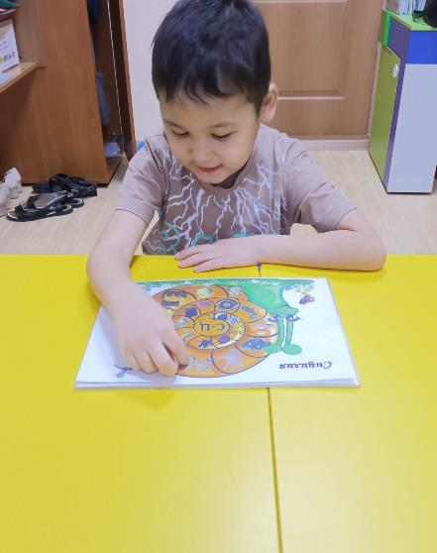
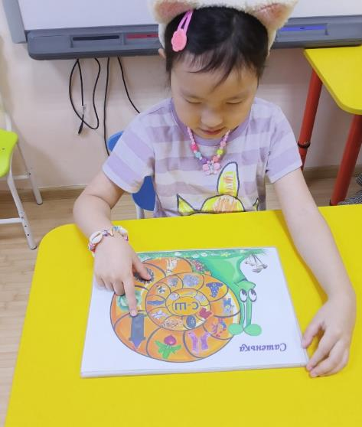
Фонетические сказки.
«Вгости к улитке»
Дифференцифция звуков С-Ц в словах
«В гости к улитке»
Дифференциация
звуков С-Ш в словах .

Slide 11
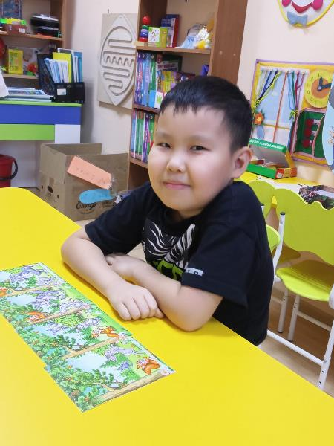
Сказки по сериям сюжетных картинок.
Использование сказок по сериям сюжетных картинок помогут приобрести не только умения, но и устойчивые навыки правильного использования существительных, прилагательных, глаголов, наречий, будут способствовать формированию грамматически правильной речи и обогащению словарного запаса.

Slide 12
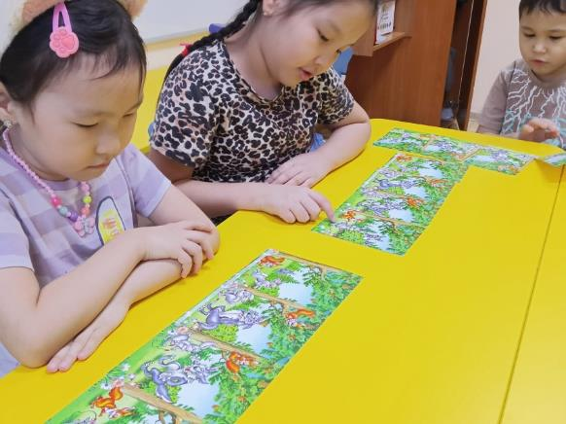
Сказки, способствующие формированию связной речи.
Помимо авторских и русских народных сказок используются сказки, сочиненные логопедом, воспитателем и созданные вместе с детьми. Особое внимание в работе уделяется обучению составлению сюжетных рассказов, придумыванию сказок, сказочных историй.

Slide 13
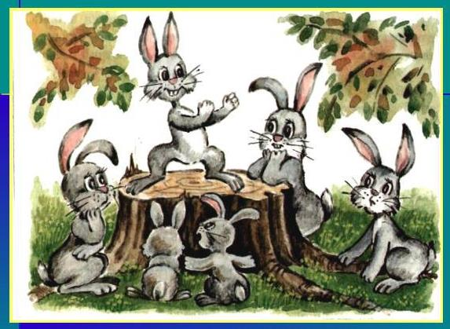
Лексико – грамматические сказки.
Чтение и пересказ русской народной сказки «Заяц -хваста» поможет ребенку освоить образование существительных с помощью суффикса –ищ.

Slide 14
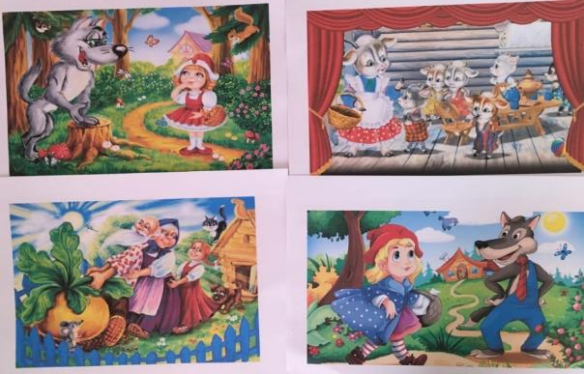
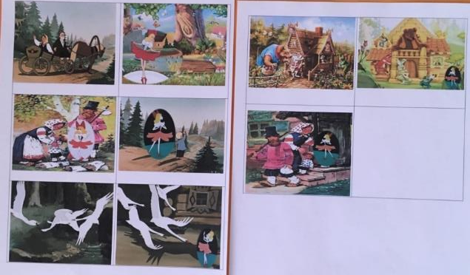
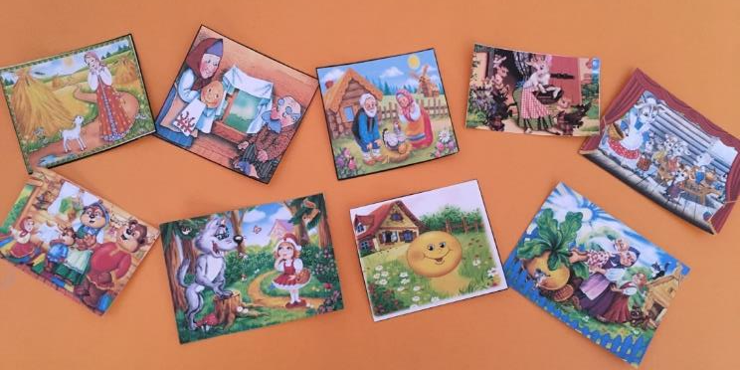
Детям был представлен дидактический материал, с помощью которого они знакомились со сказками.

Slide 15
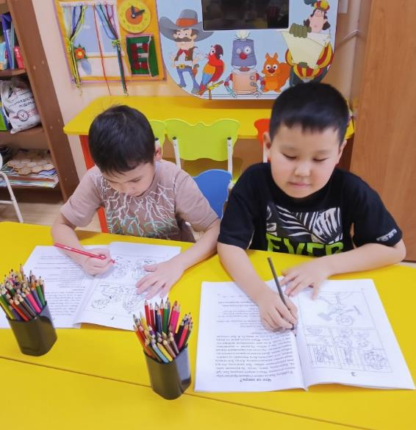
После знакомства со сказками, дети раскрашивали плакаты сказок. И входе своей работы рассказывали их друг другу. Детьми были раскрашены наиболее полюбившиеся герои, которые, в последствии, были использованы при составлении «Салат из сказок».

Slide 16
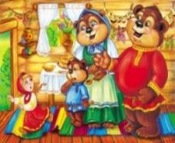
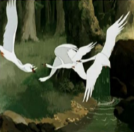
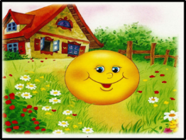
Примеры детских сказок
«Салат из сказок»
Сказка «Сочинялка»
Жили – были три медведя и Маша. А недалеко от них жил Колобок. Он был хоть и маленький, но очень любопытный. Однажды одним теплым утром Колобок решил навестить своих соседей Медведей и Машу и зашел к ним в гости. Потом Колобок с Машей решили погулять по лесу, да так далеко зашли, что заблудились. Шли они по темному лесу и увидели, течет речка. Колобок с Машей подбежали к речке и спросили: «Здравствуй, речка, мы заблудились, помоги нам домой вернуться!»
Речка им ответила: «Идите к избушке Бабы – Яги, там Гуси – Лебеди у неё гостят, они и помогут добраться до дома. Маша и Колобок долго искали избушку в лесу, но нашли. Там они встретили Гусей – Лебедей, которые потом помогли добраться им до дома.
А три медведя их ждали дома и очень волновались. С тех пор Маша и Колобок никогда так далеко не уходили.
Сказка Уйусхаана.П .
Жили – были дед и баба. Решила бабка испечь Колобка. Положила сушиться его на окошко, а он и укатился от них. На своём пути кого он только не повстречал: и зайца, и медведя, все его хотели съесть, но он пел им свою песенку и его отпускали. Вот катился Колобок и встретил лису. Лиса ему говорит: «Спой мне песню, Колобочек, только сядь мне на нос я плохо слышу!»
Колобок сразу заподозрил, что лиса его хочет съесть, но он был смелый и очень умный. Он сел к лисе на нос стал петь песню. Да так громко, что лиса лапами закрыла уши, а Колобок быстро спрыгнул с носа и вернулся к бабушке и дедушке.
Сказка Лирики.С.

Slide 17
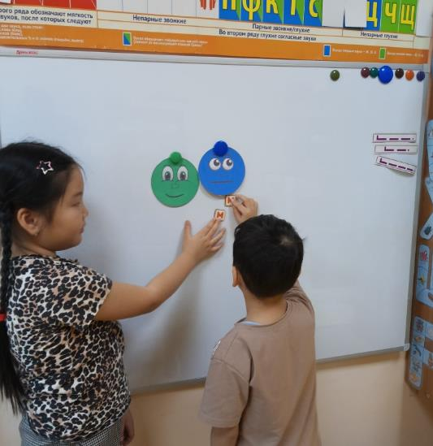
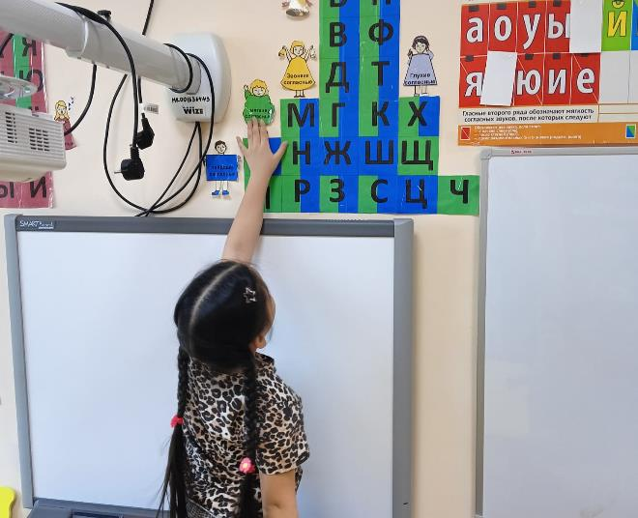
Сказки для обучения грамоте.
Играя со сказочными персонажами Звуковичками , дети знакомятся с гласными и согласными, твердыми и мягкими звуками и буквами. Сказочный сюжет и необычные игровые ситуации помогают сделать процесс обучения грамоте интересным и познавательным.

Slide 18
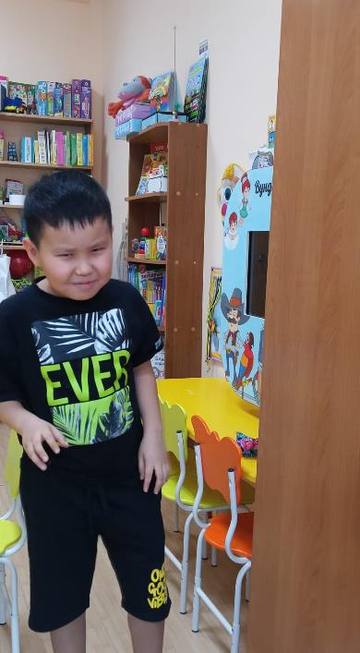
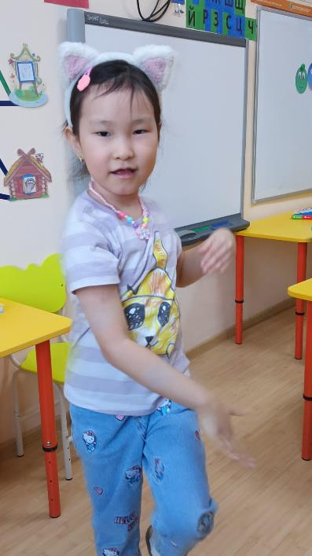
Психогимнастика
Изобразите мимикой и
жестами хитрую
лиску -Лариску
Покажите, как рассердился волк в сказке «Три поросенка»

Slide 19
Вывод:
Коррекционные задачи , решаемые с помощью сказочных сюжетов:
совершенствовать звуковую сторону речи ребенка;
лексико-грамматический строй речи;
развивать связную речь;
мелкую и общую моторику;
все психические процессы (воображение, восприятие, внимание, мышление, память);
создавать благоприятную психологическую атмосферу, способствующую сотрудничеству логопеда, воспитателя с детьми.

